Slide 1
Shake Coke
흔들어라

Slide 2
게임 소개
화면의 콜라를 터트려 높이 날리는 게임.
장치를 흔들어 콜라를 터트린다.
콜라를 더 높이 터트리기 위해선 장치를 흔들어 정해진 시간 안에 하단의 게이지를 최대로 채운다.
화면의 출력되는 최대 높이를 확인한다.

Slide 3
Flow Chart.
Game Start
Game Screen
Coke Explosion.
Rising Coke
Display Score
Shake Device
Time Expired?
Gauge is Filled How Much
Yes
No

Slide 4
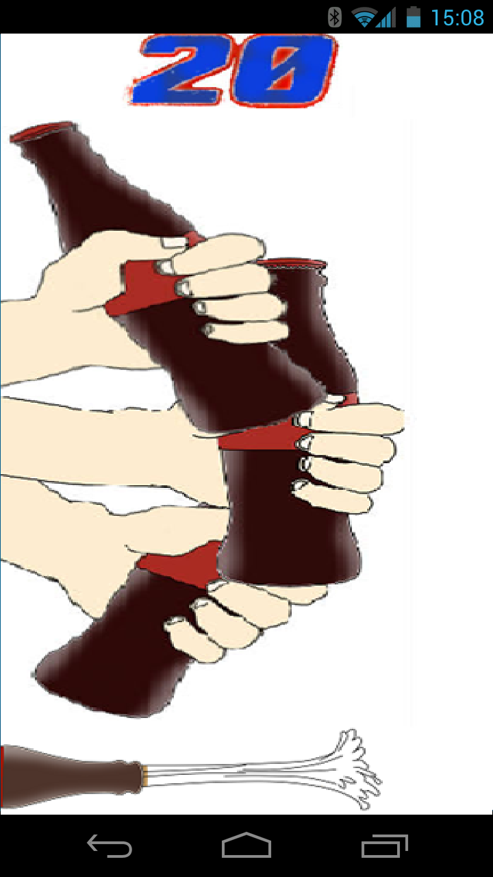
게임 화면 구성.
1.
1. 게임 타이머.
게임의 진행 시간을 표시.
2. 콜라 흔들기.
장치의 가속도에 따라 화면에 표시해주는 애니메이션.
3.게이지.
운동량을 화면에 가시화 해주는 부분.
2.
3.

Slide 5
Basic Rule
게임에 접속하면 3초의 준비시간이 주어진다.
준비가 끝나면 유저는 장치를 흔들어 운동량을 높인다.
누적된 운동량은 화면아래의 게이지를 통해 확인할 수 있다.
게임시간이 타임 오버되면 콜라가 터지고 위로 상승하게 된다.
운동량이 높을 수록 상승되는 콜라의 높이가 높이지게 된다.
마지막으로 최고 높이가 화면에 출력되며 게임이 종료된다.

Slide 6
게임구성

Slide 7

콜라 게이지
누적된 운동량을 게이지의 증가로 유저에게 가시화 시켜준다.
장치의 가속도 값을 얻어와 게이지에 계속해서 더한다.
게임 시간이 타임 오버되면 게이지 만큼 콜라가 상승하게 된다.

Slide 8
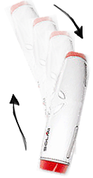
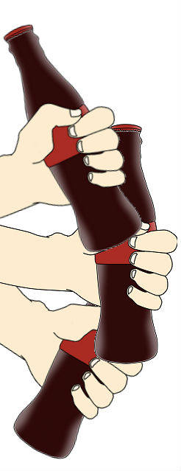
장치를 흔들어 콜라를 흔든다.
장치를 흔들어 가속도 값을 구하여 세가지 그림을 번갈아 가며 출력함으로써 애니메이션을 준다.
가속도 값에 따라 애니메이션의 속도를 조절한다.
운동량만큼 화면 아래의 게이지를 증가시킨다.

Slide 9
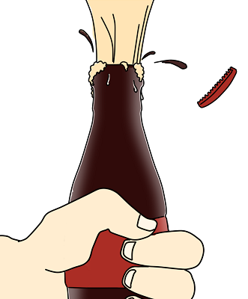
게이지를 만족하여 폭발 시
화면이 병목으로 Zoom In이 된다.
콜라가 덜덜 떨리다가 병 뚜껑이 날라가고 콜라가 터져 나오는 장면이 애니메이션으로 나오게 된다
콜라 상승장면으로 전환하기 위해 화면이 하얀색으로 Fade in된다.

Slide 10
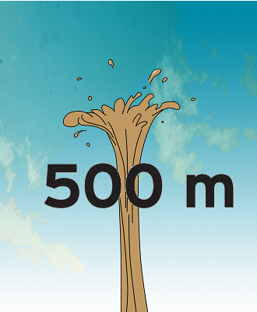
콜라가 상승 시
콜라가 상승하는 화면으로 전환되어 콜라의 앞부분이 나오게 된다.
배경이 스크롤되면서 상승하는 느낌을 느끼게 한다.

Slide 11
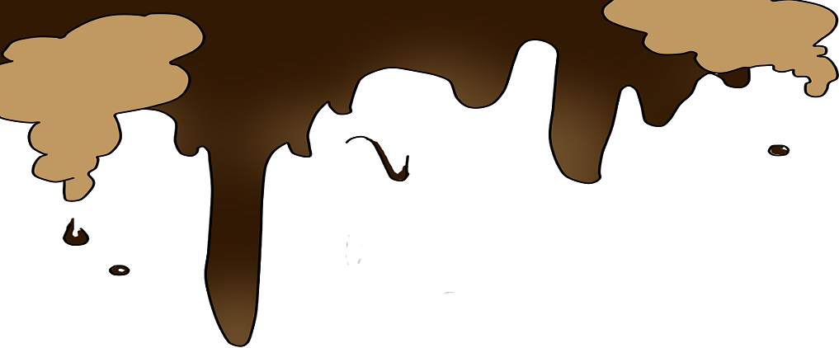
높이 출력 시
상승화면이 끝나면 화면에 콜라가 시원하게 덮이는 애니메이션이 나온다.
콜라가 화면을 다 덮고 다시 사리지면 화면전환이 되고 유저의 최고 높이가 화면에 출력된다.

Slide 12
The End

